Slide 1
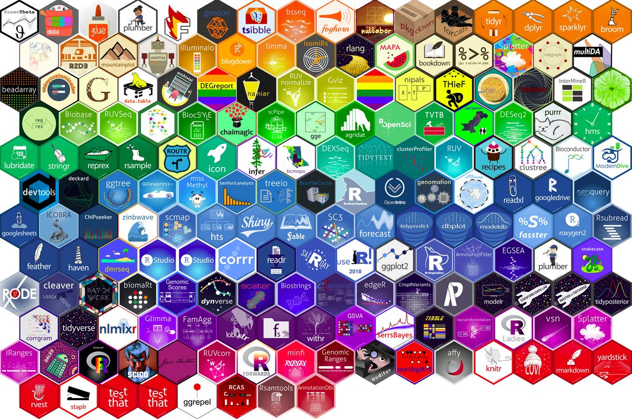
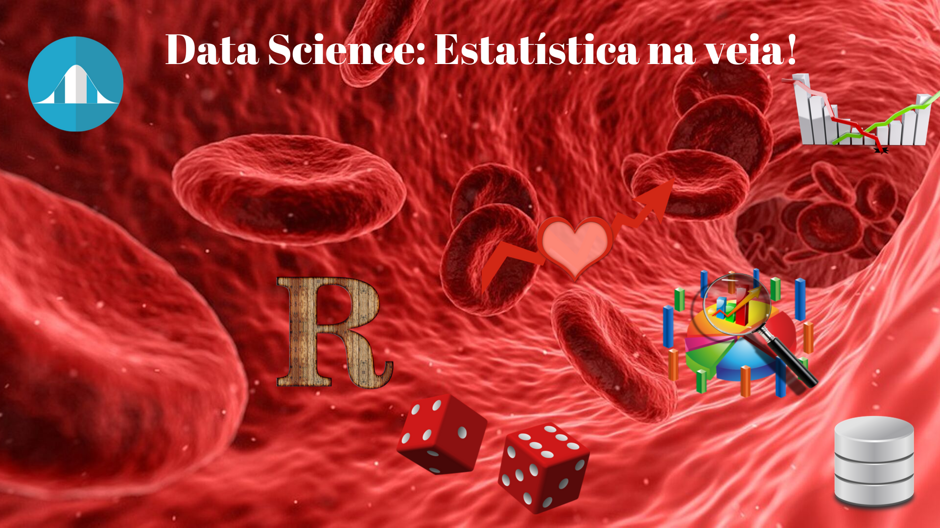
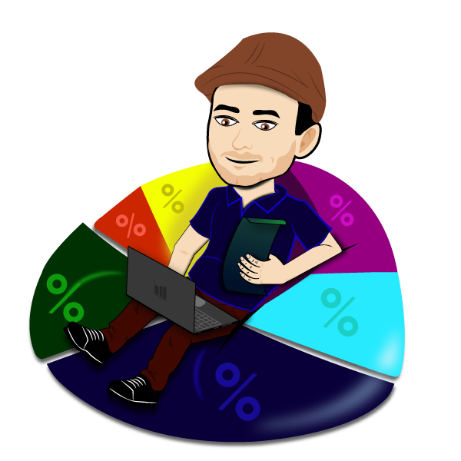
Potencia da linguagem R em Estatística e Ciência de dados

Slide 2







Mini cv
Bacharel em Estatística (ENCE/IBGE) - 2014
Analista de Inteligência de mercado - 2014
Consultor em Advanced Analytics (EY) - 2016
Analista Censitário IBGE - 2018
Foi professor em mais de 15 MBA´S e Pós-Graduações na área de dados no País (SENAC, USP, PUC RS, PUC RIO, UFG ...) – 2018 à 2021
Consultor em Análise de dados IBGE – 2022
Coordenador de três MBAS de Data Science e Statistics na Business School Brasil – 2022

Slide 3

O que é R e qual a sua importância?
R é uma linguagem open Source e ambiente computacional utilizada no mundo todo e nas mais diversas áreas do conhecimento.
Serve para manipulação de Dados, Ferramenta Estatística e Ferramenta Gráfica de alto nível
É uma das linguagens mais utilizadas pelos cientistas de dados, Analistas de dados e os Estatísticos.
Compila e funciona em sistemas operacionais Linux, Windows e Mac.

Slide 4
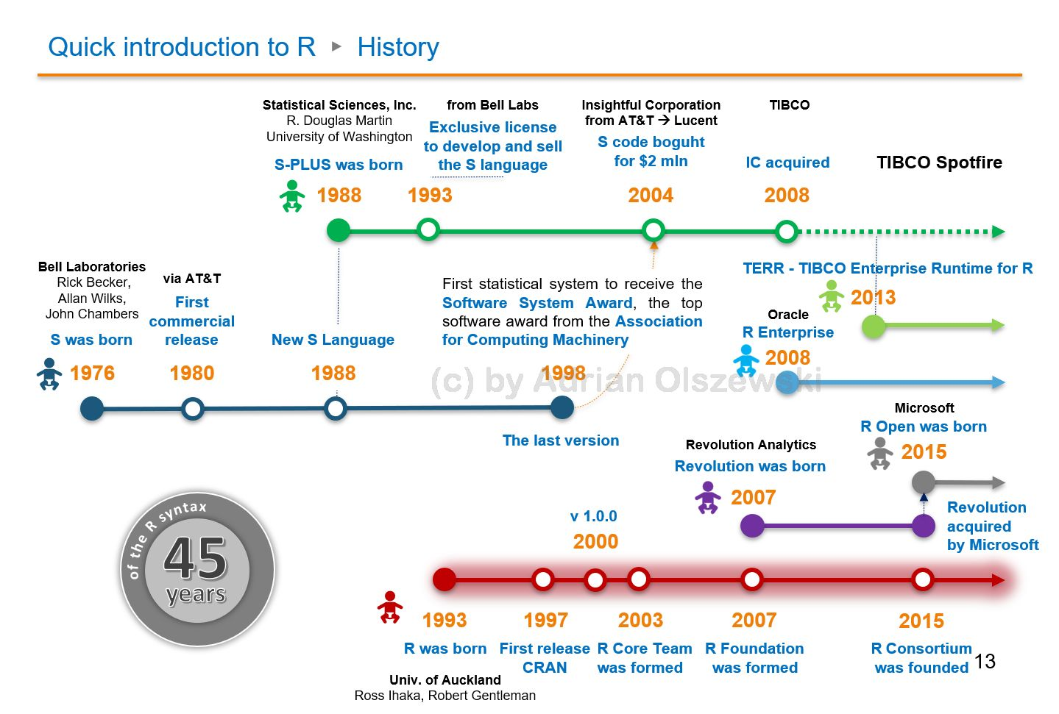
Qual a sua história? + de 40 Anos de linguagem R!

Slide 5
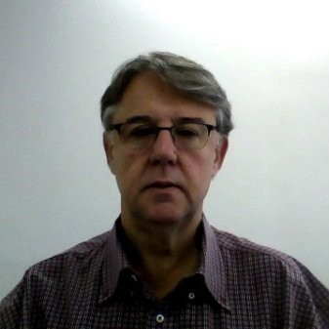




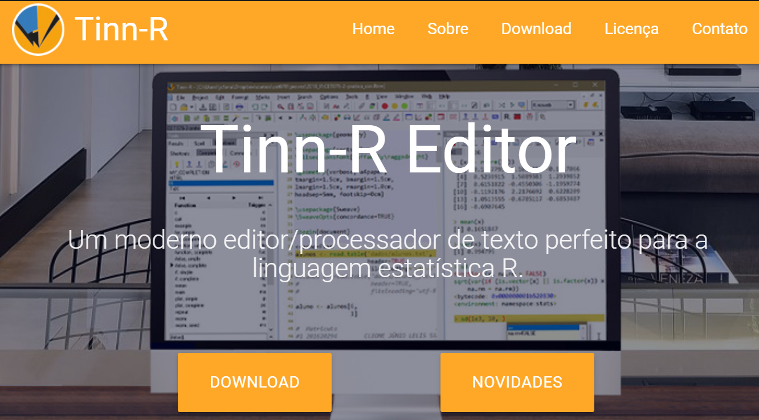
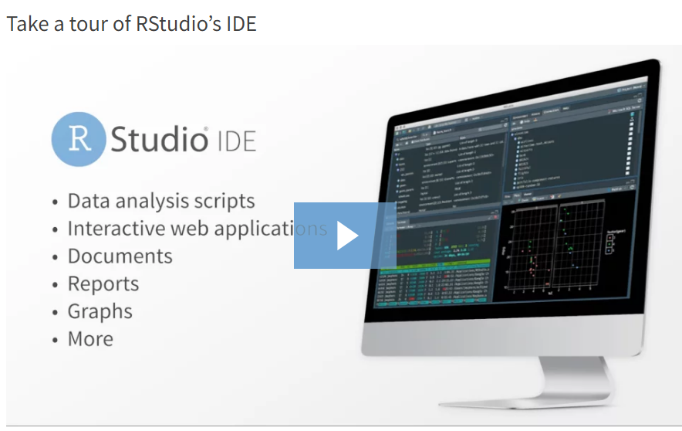
Como eu conheci o R
Estatística Documentária (Estatística Documentária) – Prof. Nuno Duarte
Bittencourt) – Diretor Provokers e Ex- Diretor Executivo IBGE (Mestre em Estatística pelo IMPA)
2014
Antes
Depois

Slide 6

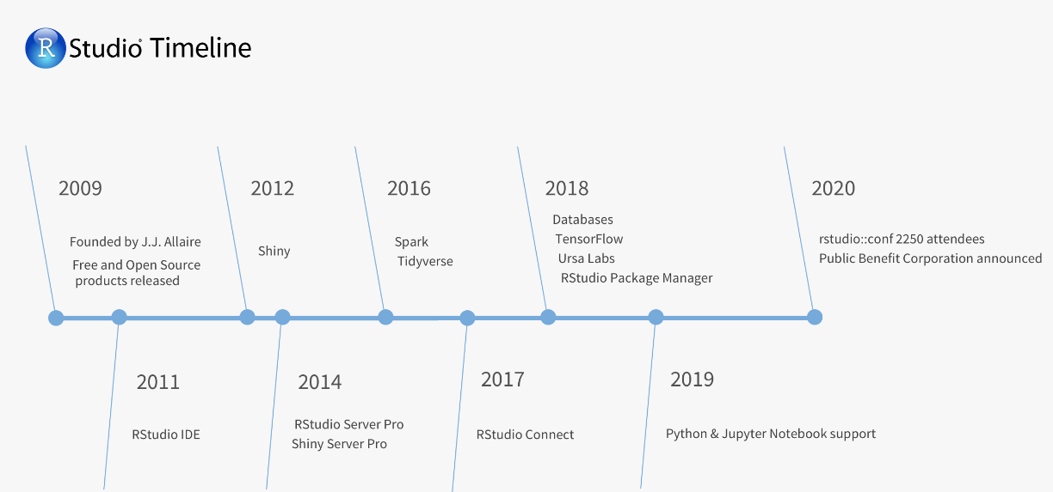
Revolução R/R Studio

Slide 7


O que mudou?
O universo (tidyverse) transformou a linguagem!
Maior padronização dos pacotes.
Aproximação com a linguagem SQL com (dplyr)
Gráficos mais profissionais (ggplot2 e plotly)
Relatórios Reprodutíveis e Automatizados com (rmarkdown)
Criação de Sites e Apps na WEB

Slide 8













O universo tidyverse?
Os principais para começar:

Slide 9
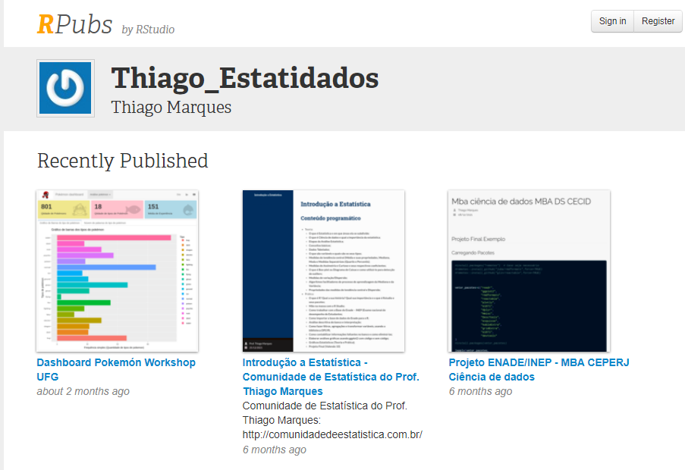
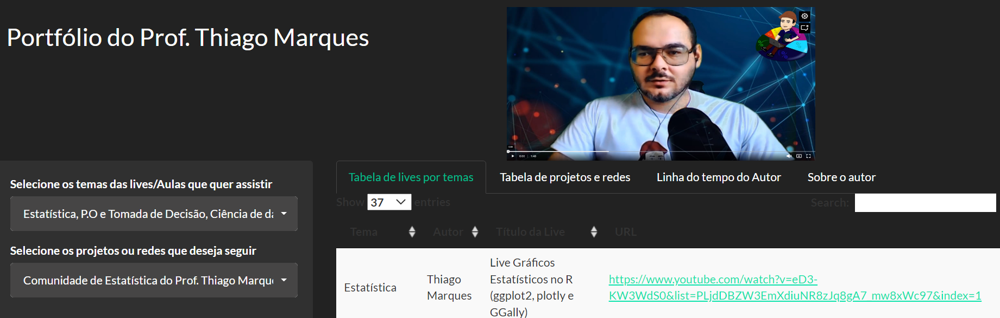
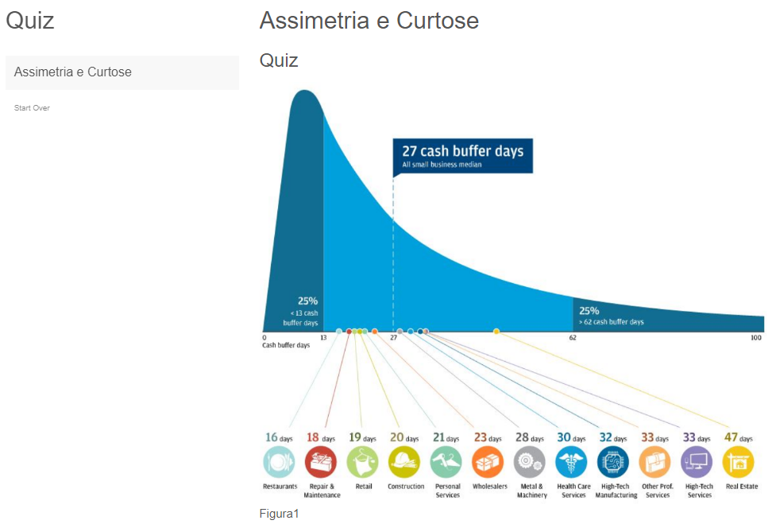
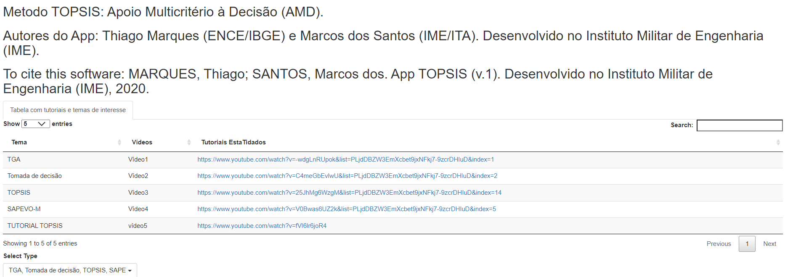
O que eu já fiz?
Aulas e Dashboards Apps Shiny
Critical Path no R (CRAN): https://cran.r-project.org/package=criticalpath

Slide 10
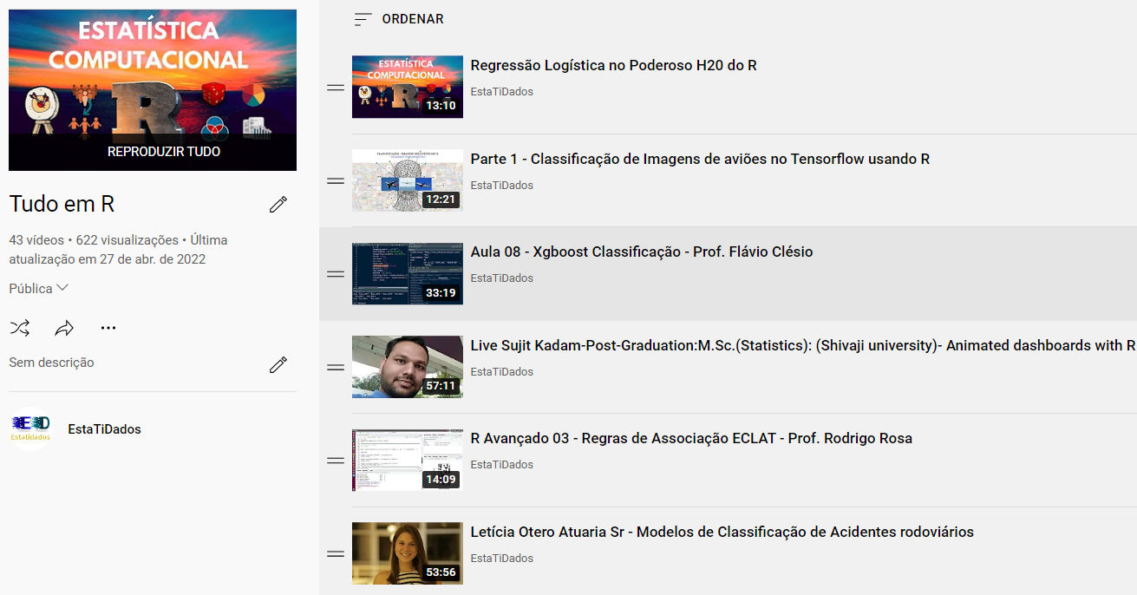
Videos do Estatidados

Slide 11
30 Videos de R do Estatidados
Baixar Dados da B3 de forma fácil com R e pacote GetDFPData2 - Leonardo Chalhoub (Mestre ADM UFPGS)
Live Athos Damiani ( Co-fundador Curso-R) - Blog com R distill no github em minutos.
Gráficos point and click (Drag and drop) - esquisse R - Prof. Antônio C. da Silva
Live Athos Damiani - (Curso-R) - Introdução ao deeplearning com R torch
Nuvem de palavras com R no Power BI - Marco Milanez
Sistemas de Recomendação - Market Basket Analysis com o algoritmo APRIORI no R
BackPropagation - O que é? Como aplicar no R em Redes Neurais
Gráficos Estatísticos no R (ggplot2, plotly e GGally) (live realizada em 20/08/2019)
Uma aplicação com Random Forest no R
O que é Gradient Descent e como aplicar no R

Slide 12
Videos do Estatidados
Parte 1 - Análise descritiva na Base de dados do ENADE Usando R - Camila Koehler
Live Paula Maçaira (R descomplicado) - Séries temporais com Aplicação no R - Parte 1
Analise de crédito no R - Daniel Souza
Algoritmos Genéticos - Aplicação no R
Flexydashboard - Aprenda a fazer dashboards em R - Caio Moreira
Letícia Otero Atuaria Sr - Modelos de Classificação de Acidentes rodoviários
Live Sujit Kadam-Post-Graduation:M.Sc.(Statistics): (Shivaji university)- Animated dashboards with R
Aula 08 - Xgboost Classificação - Prof. Flávio Clésio
Parte 1 - Classificação de Imagens de aviões no Tensorflow usando R
Regressão Logística no Poderoso H20 do R

Slide 13
Videos do Estatidados
Live Francisco Moura Fé (TRE-TO) - Relatório e Dashboard com R Markdown e Flexdashboard
Pacote R - Baixando a Jurisprudência do TJ SP - Prof. José de Jesus
Aula 11 - Introdução à Quantmod - Curso de R para Finanças Quantitativas
Workshop UFV - Introdução a Análise de Grafos no R - VII Semana Acadêmica de Matemática
Live Giovane Tortelote - Pós Doutorado Tulane University - Avaliação básica de transcriptoma em R
Live Guilherme dos santos (Rio em dados) - Extração e visualização de dados públicos usando o R
Aula 1 - Trabalhando com os microdados da PNAD COVID19 no R - Prof. Cleiton Rocha
Live Gabriel Assunção (IBGE) - Extraindo informações de Educação utilizando a PNAD Contínua
Live Vitor Batista (A3Data) - Data visualization com R
Live Ricardo Limongi (UFG) - Estatística e Bibliometria: Combinação Perfeita?

Slide 14
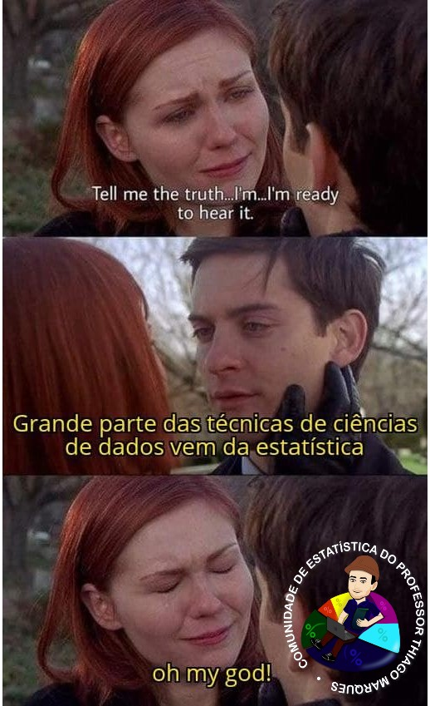
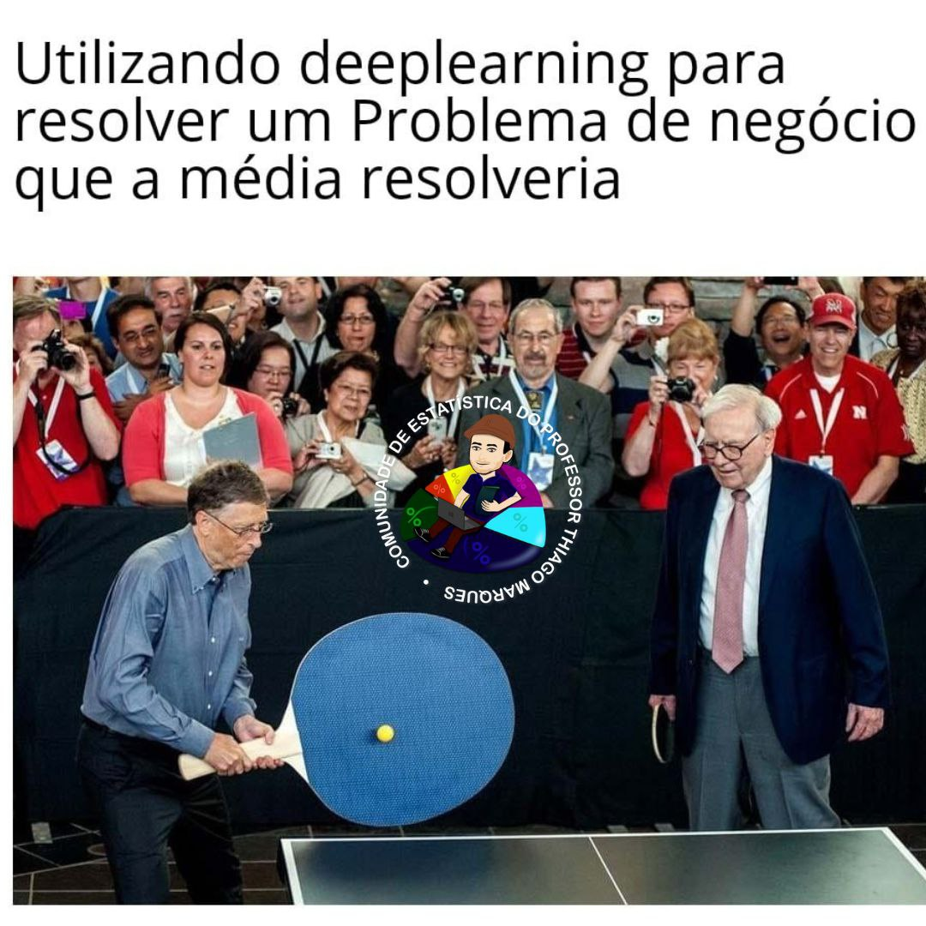
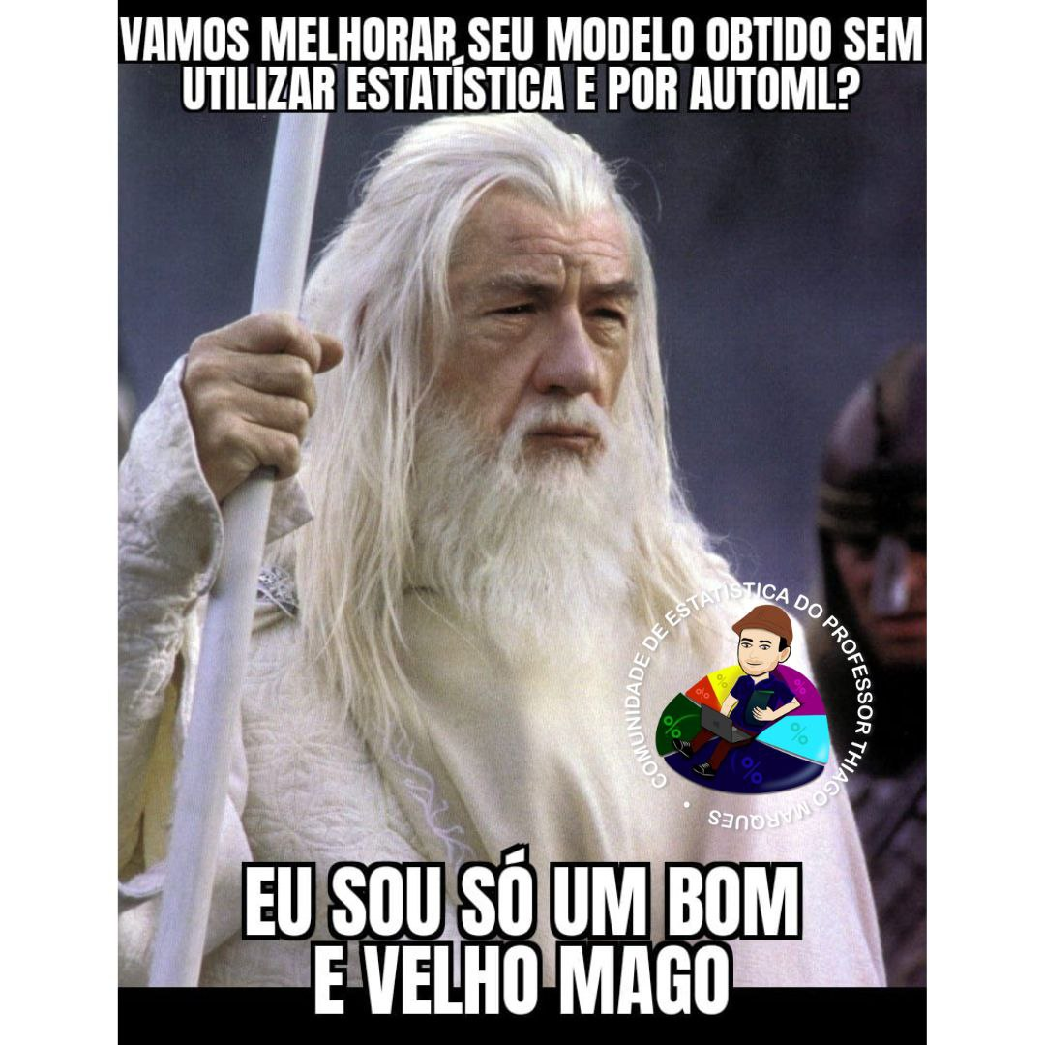
Meme Analytics

Slide 15

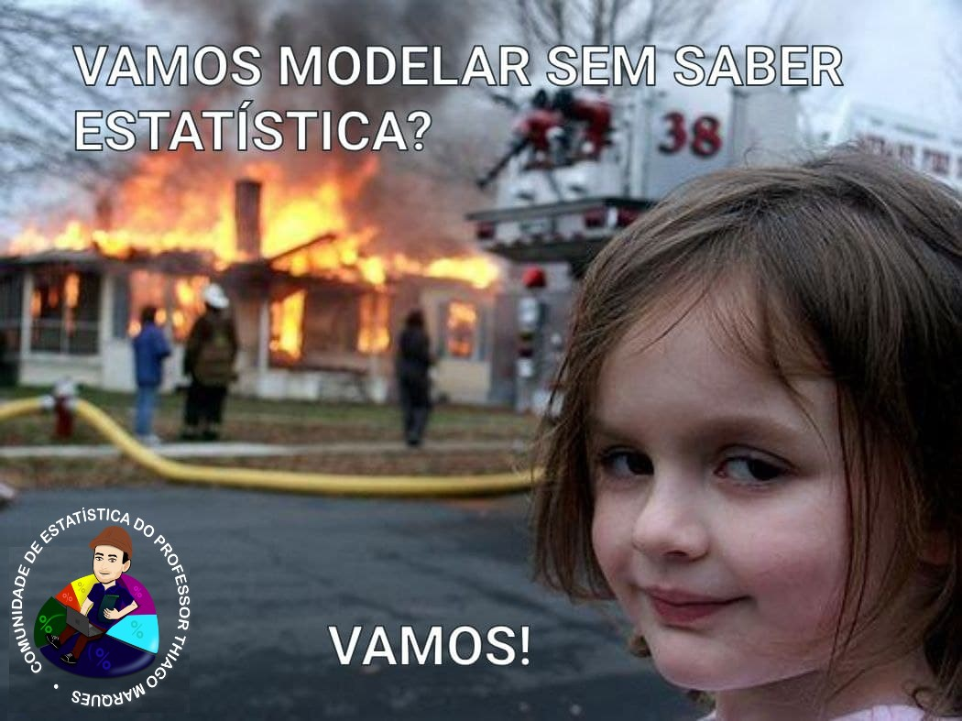
Meme Analytics

Slide 16
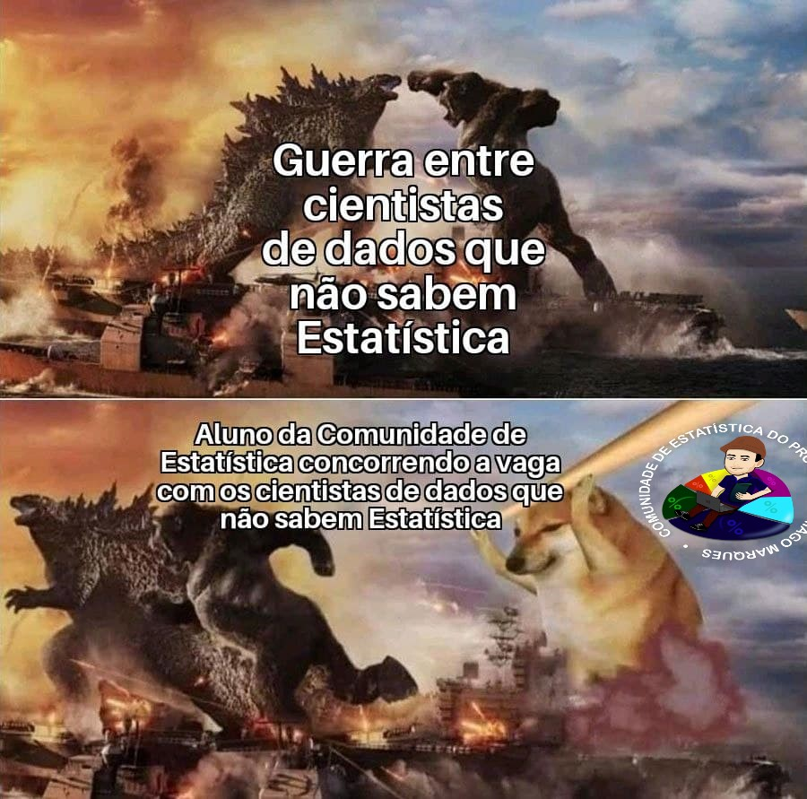

Meme Analytics

Slide 17
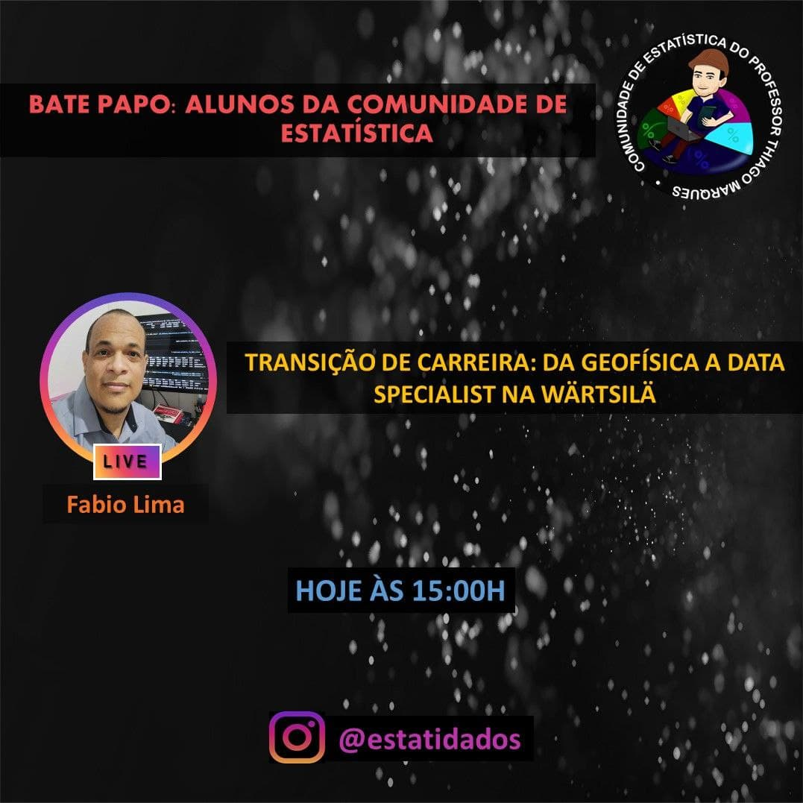
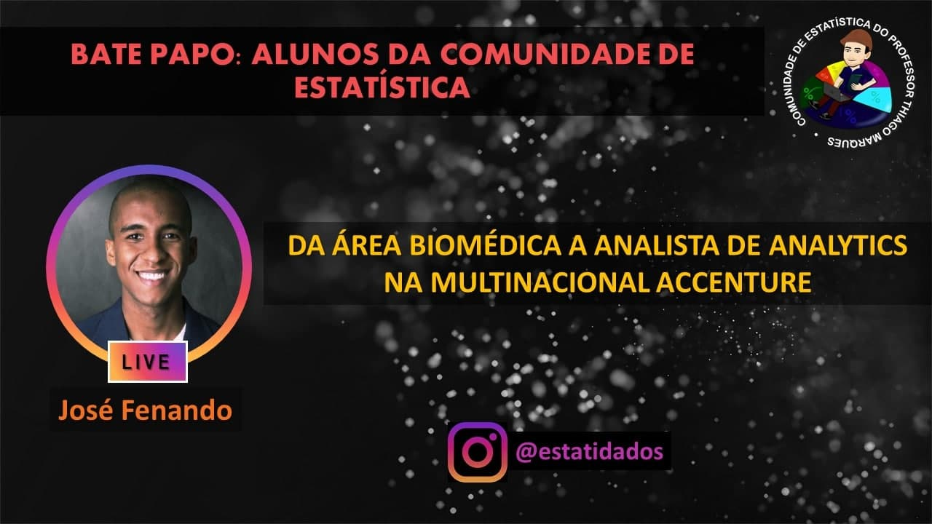
Alunos da Comunidade de Estatística

Slide 18
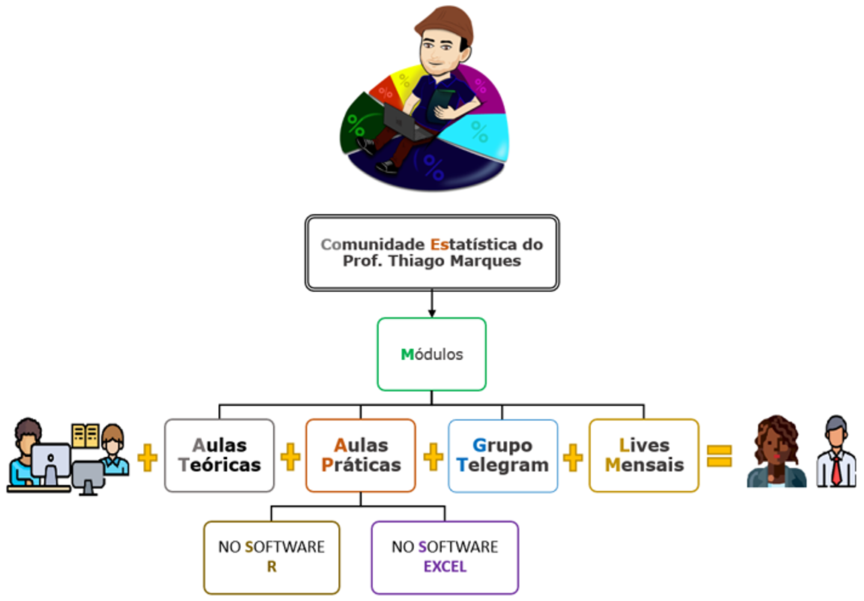
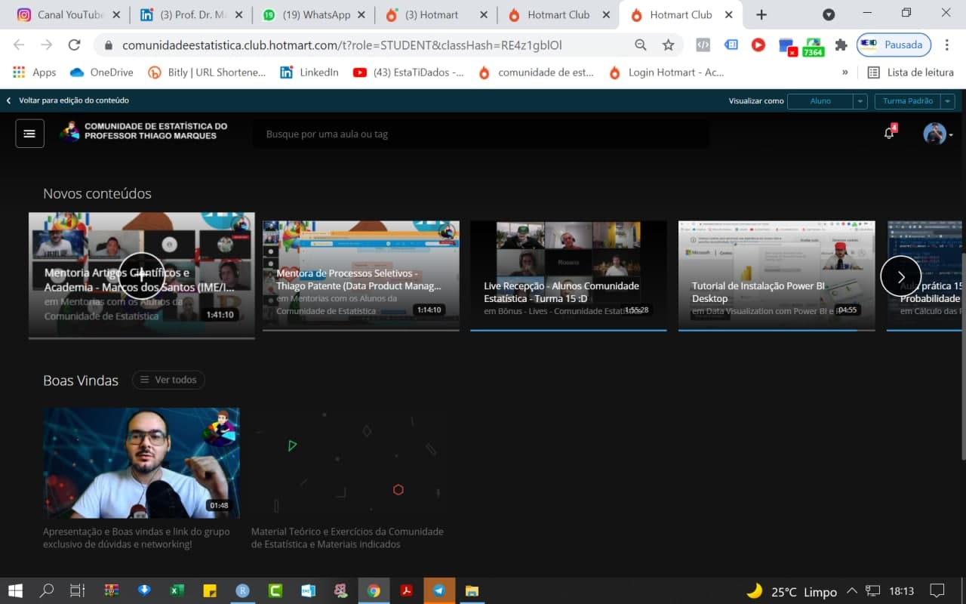
Comunidade de Estatística do Prof. Thiago Marques

Slide 19

Comunidade Experience: Comemoração 3 anos

Slide 20
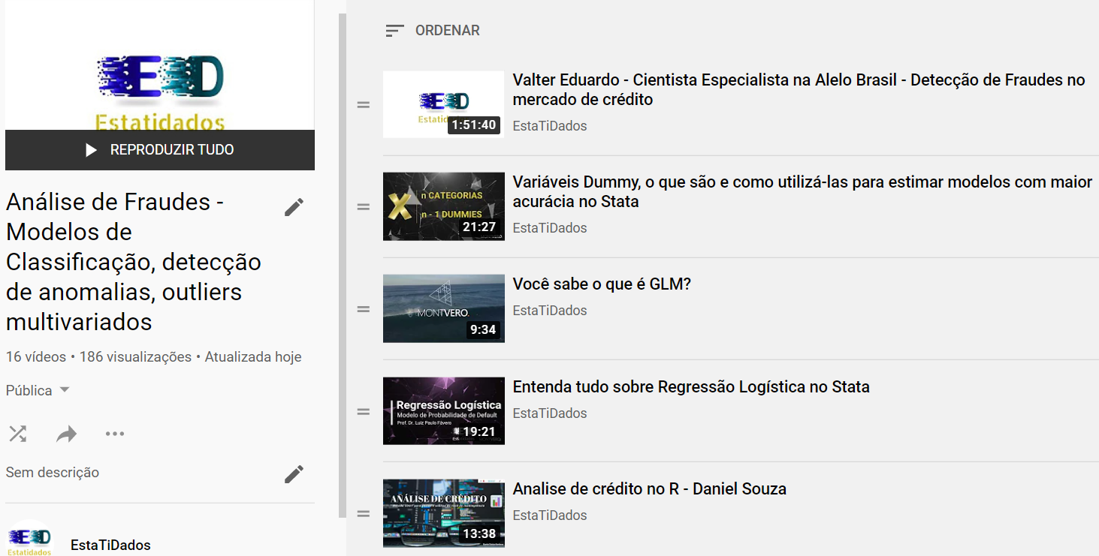
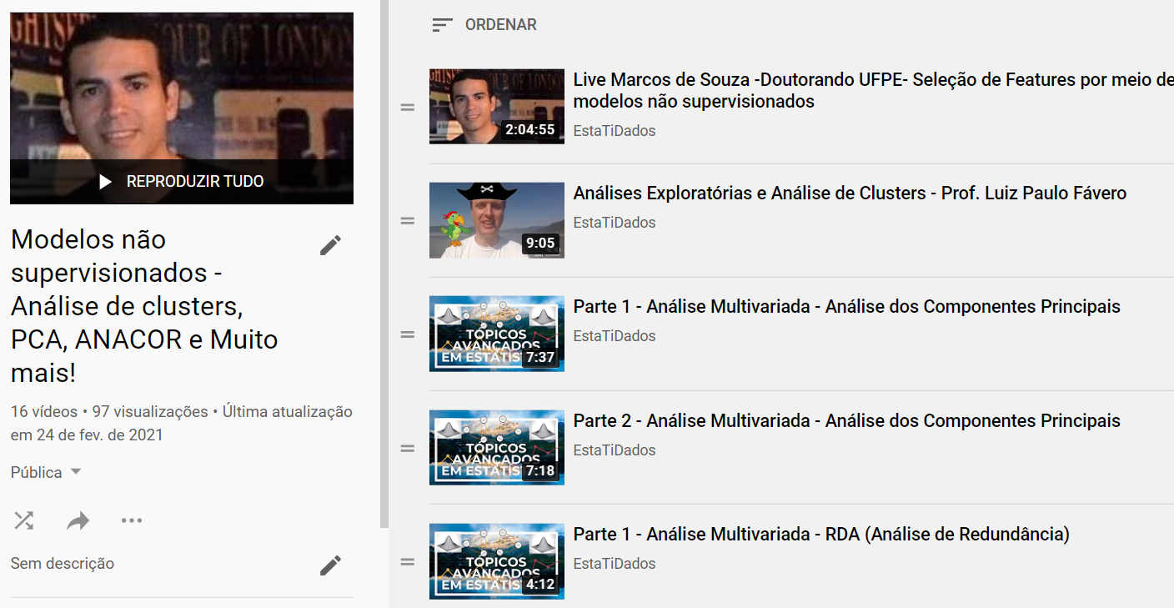
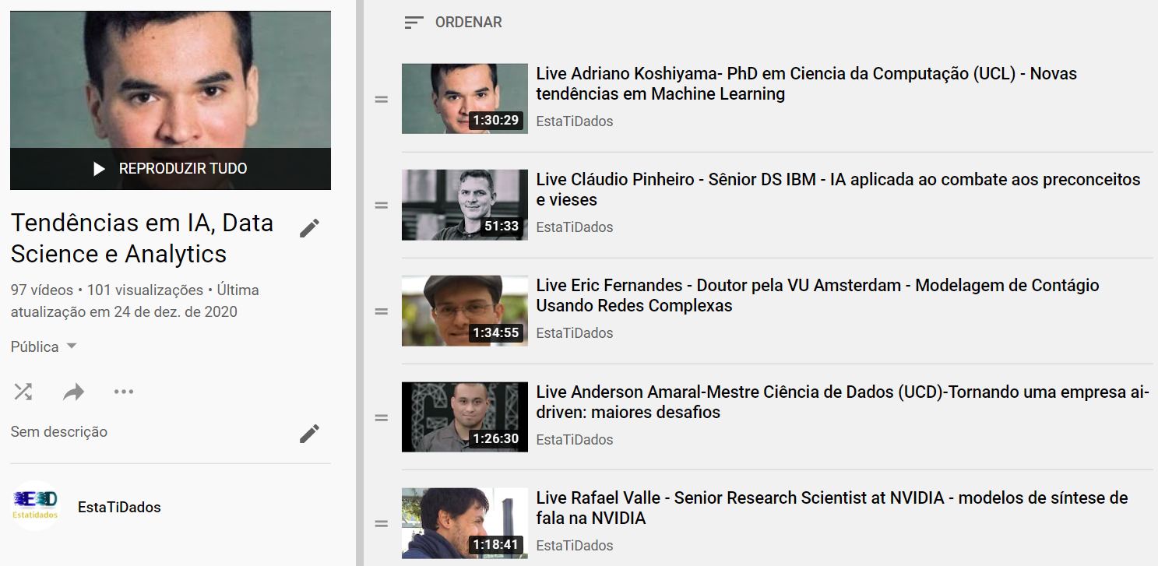
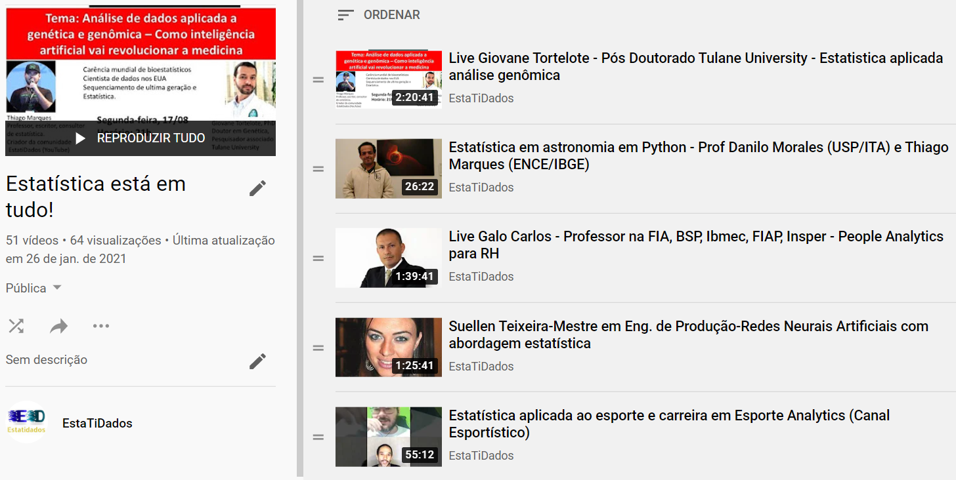

Slide 21
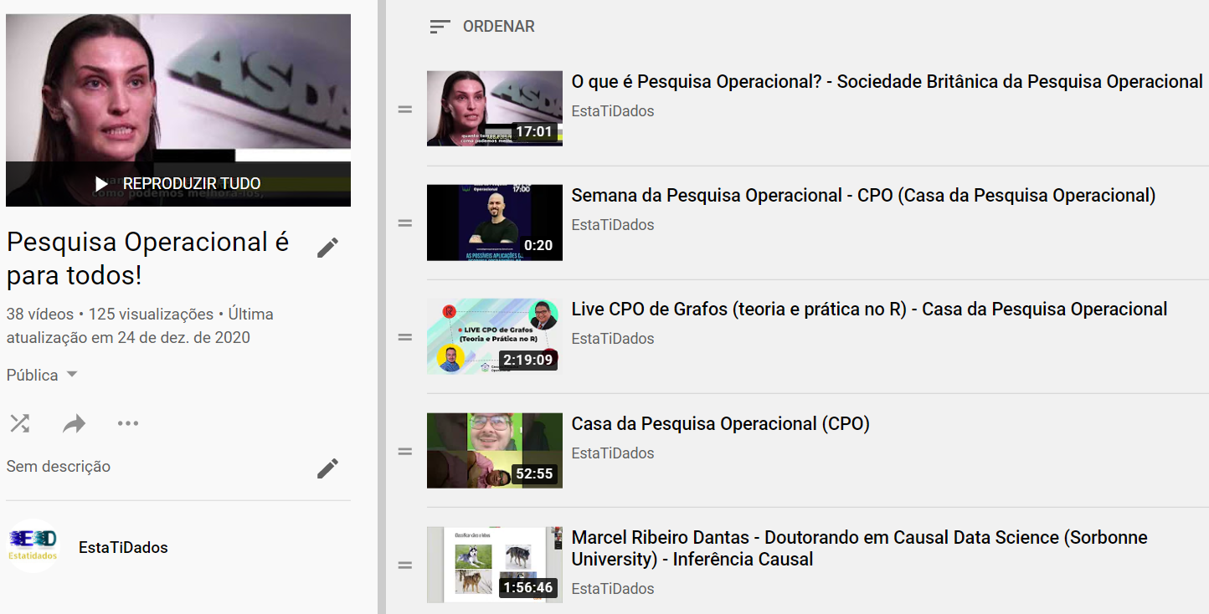
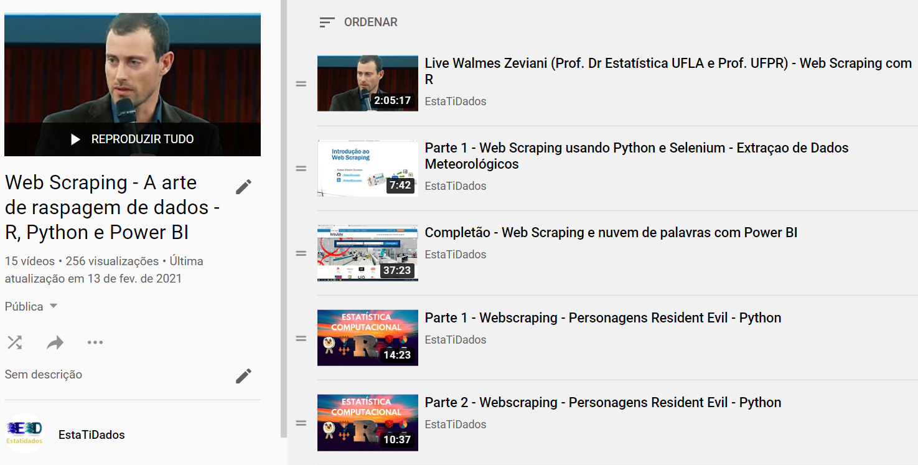
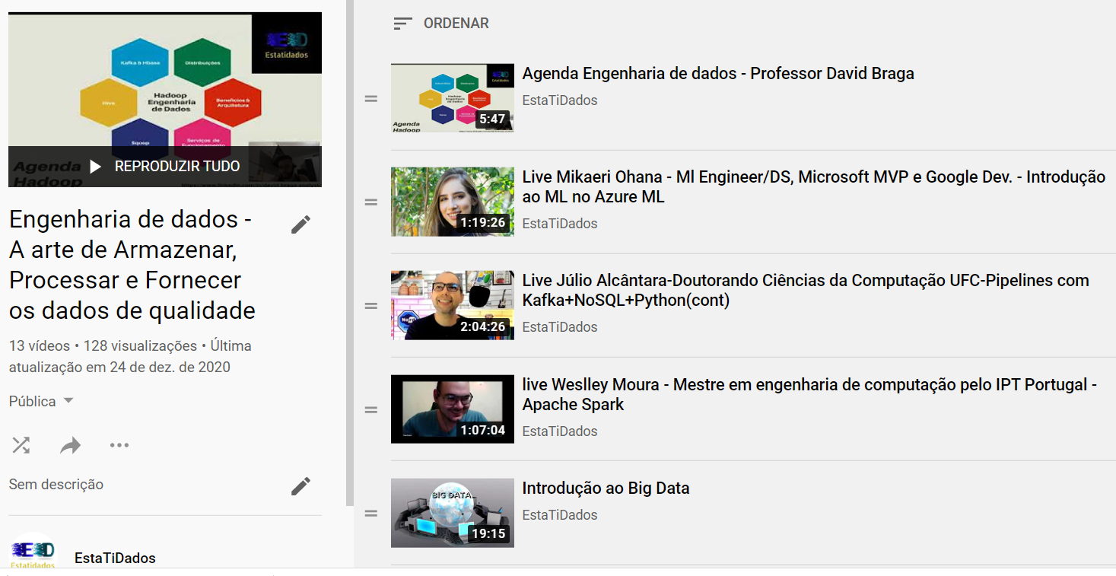
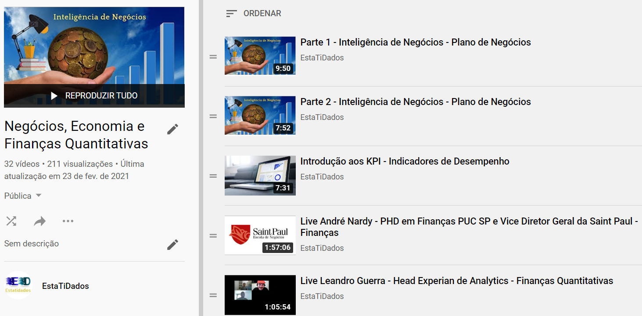
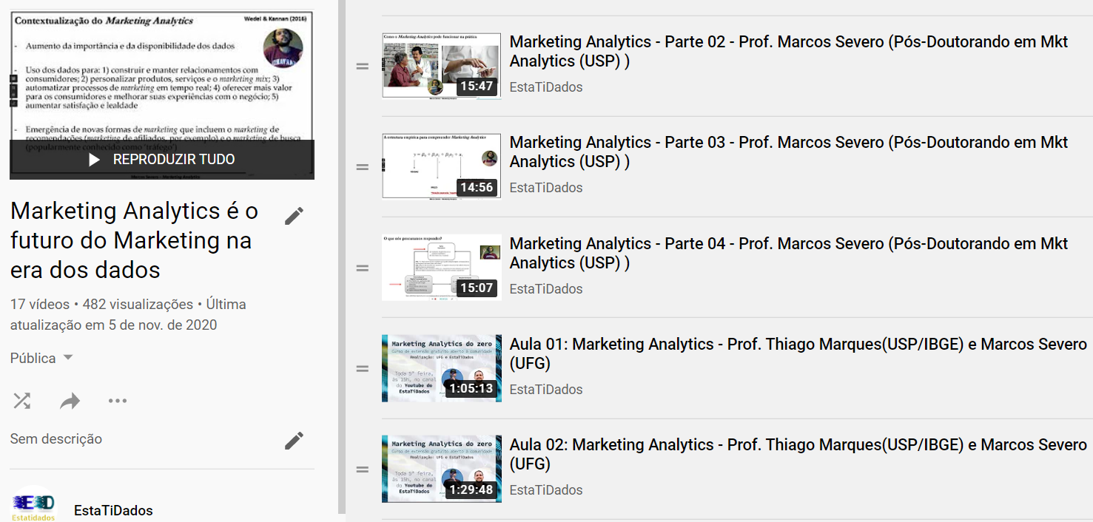

Slide 22
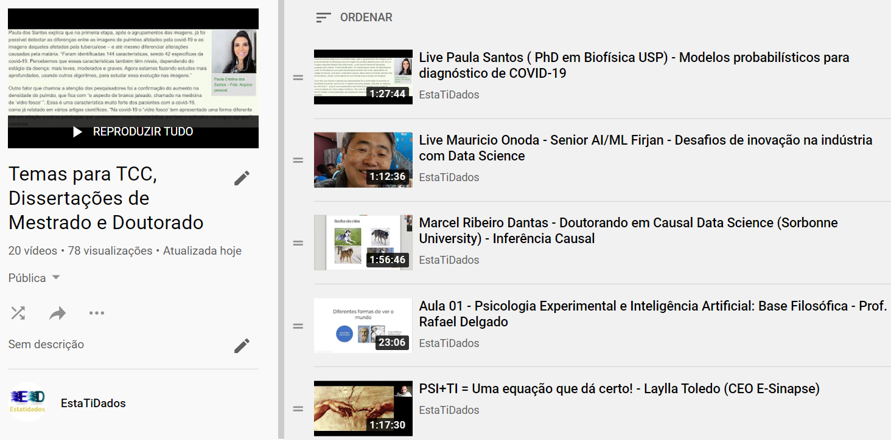

Slide 23

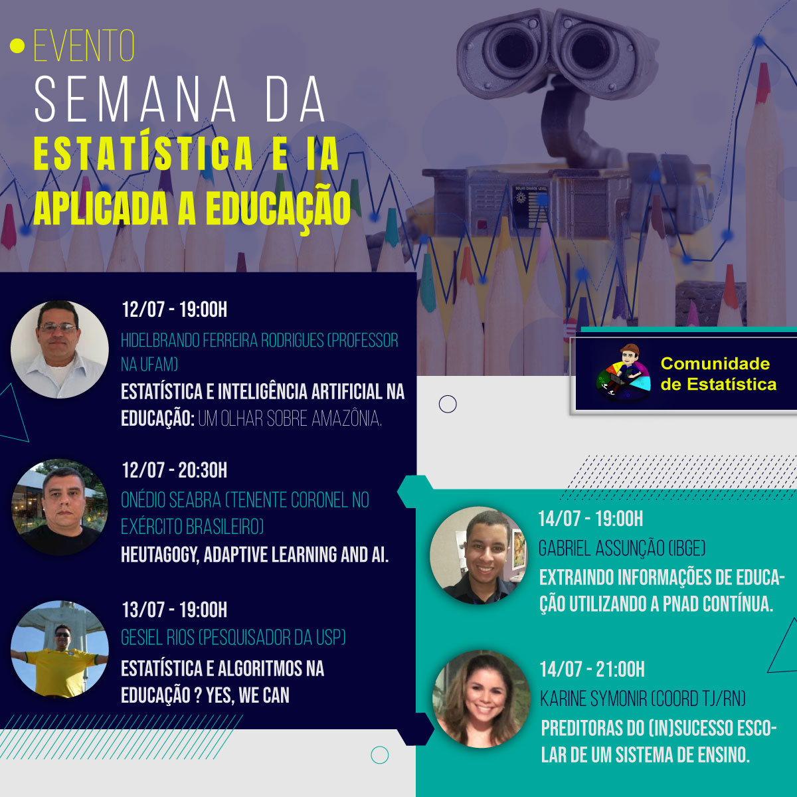
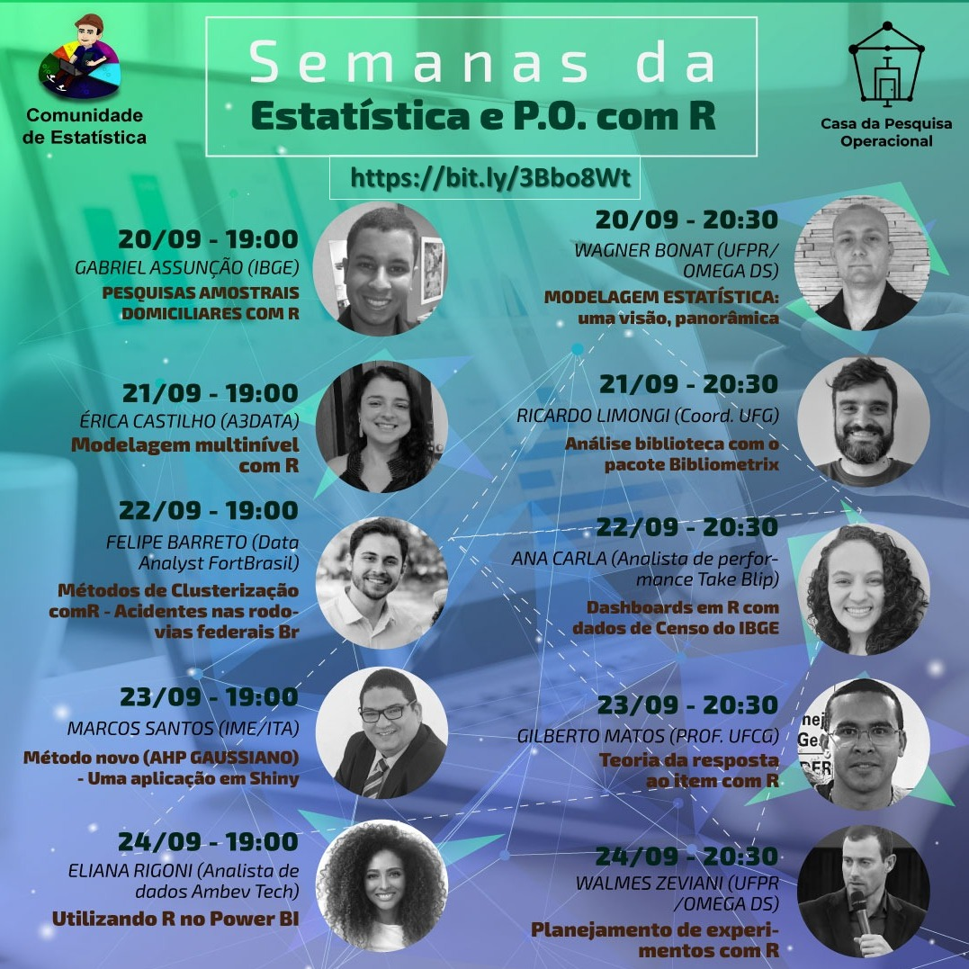
Eventos gratuitos realizados por nós (Disponíveis no Youtube Estatidados)

Slide 24
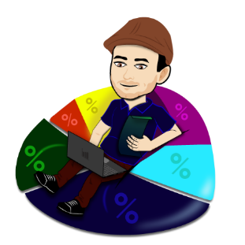

Obrigado!

